Slide 1


ORIENTACE V ČASE
MINUTY
Mgr. Kateřina Gajdošová

Slide 2
VY_32_INOVACE_24_ORIENTACE V ČASE - MINUTY
Autor DUM : Mgr. Kateřina Gajdošová
Škola: ZŠ a MŠ Stará Červená Voda, příspěvková organizace, 79053 Stará Červená Voda 164
Vytvořeno v rámci v projektu „EU peníze školám“
OP VK oblast podpory 1.4 s názvem Zlepšení podmínek pro vzdělávání na základních školách

Slide 3
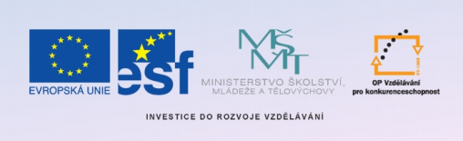
Anotace
Vytvořeno jako DUM do předmětu Matematika.
Vzdělávací oblast: Matematika a její aplikace ; tématický okruh: Závislosti, vztahy a práce s daty; téma : Orientace v čase.
Vytvořeno pro 2. ročník základní školy.
Materiál slouží k úvodnímu k procvičení a upevnění učiva.
Materiál doporučuji prezentovat na interaktivní tabuli.
Materiál byl vytvořen a pilotován v II. pololetí školního roku 2012/2013.

Slide 4
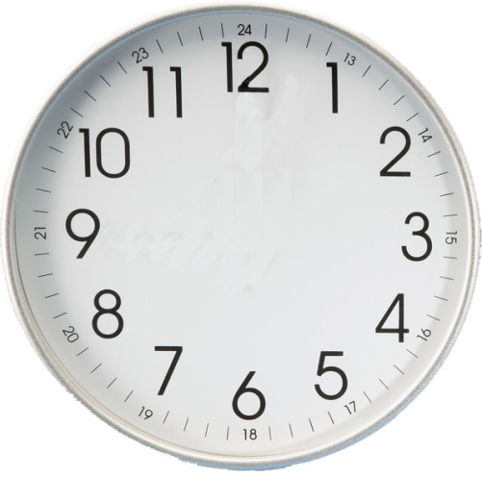
Zopakuj si
čtvrt na 3
půl třetí
třičtvrtě na 3

Slide 5
Nakresli na hodinách
čvrt na sedm
půl sedmé
sedm
půl čtvrté

Slide 6
Správné řešení
čvrt na sedm
půl sedmé
sedm
půl čtvrté

Slide 7
Nakresli na hodinách
třičvrtě na sedm
třičvrtě na pět
čtvrt na šest
půl osmé

Slide 8
Správné řešení
tři čvrtě na sedm
třičvrtě na pět
čtvrt na šest
půl osmé

Slide 9
Den má 24 hodin
1. Zakresli kolik je právě teď hodin
2. Kolik hodin bude za 5 hodin ?
3. Kolik hodin bude za 12 hodin ?

Slide 10
Víš kolik má 1 minuta sekund ?
30
60
100
- zkus si 1 minutu odhadnout

Slide 11
Zdroje
  www.office.microsoft.com
  Archiv autora

